Slide 1
BİLGİSAYAR MÜHENDİSLİĞİ
TEKNOLOJİ FAKÜLTESİ
2026–2027 Akademik Yılı
1. Sınıf Oryantasyon Programı
Notes:
2026–2027 Akademik Yılı
1. Sınıf Oryantasyon Programı
Kaynaklar:
Kullanıcının sunduğu kurumsal PowerPoint şablonu ve oryantasyon gündemi.
Bilgi kontrol tarihi: 14.09.2026.

Slide 2
Oryantasyon programı 1/3
T2 Konferans Salonu
Saat | Gündem Maddesi | Sunan / Sorumlu | Süre
13:00 - 13:15 | Kayıt, karşılama ve salon yerleşimi | Bölüm araştırma görevlileri | 15 dk
13:15 - 13:35 | Açılış konuşması ve üniversite hayatı üzerine tavsiyeler | Bölüm Başkanı | 20 dk
13:35 - 13:50 | Kariyer Merkezi tanıtımı | Kariyer Merkezi | 15 dk
13:50 - 14:15 | Bölüm işleyişi, iletişim ve yazışma kuralları | Bölüm (danışman öğr. üyeleri) | 25 dk
14:15 - 14:35 | Akademik süreçler: derse yazılma, ön koşul ve çakışma | Bölüm | 20 dk
Süreler tahminidir; konuşmacı sayısına göre güncellenebilir.
Notes:
Kaynak: gündem/Oryantasyon_Programi_Gundem.docx. Program akışındaki saat, gündem maddesi, sorumlu ve süreler aynen aktarılmıştır.

Slide 3
Oryantasyon programı 2/3
T2 Konferans Salonu
Saat | Gündem Maddesi | Sunan / Sorumlu | Süre
14:35 - 14:50 | Ara | - | 15 dk
14:50 - 15:10 | Staj ve İşletmede Mesleki Eğitim (İME) | Staj Komisyonu | 20 dk
15:10 - 15:25 | Disiplin süreçleri ve akademik dürüstlük | Bölüm | 15 dk
15:25 - 15:40 | Erasmus, ÇAP / Yandal ve burs imkânları | Bölüm / Burs Komisyonu | 15 dk
Süreler tahminidir; konuşmacı sayısına göre güncellenebilir.
Notes:
Kaynak: gündem/Oryantasyon_Programi_Gundem.docx. Program akışındaki saat, gündem maddesi, sorumlu ve süreler aynen aktarılmıştır.

Slide 4
Oryantasyon programı 3/3
T2 Konferans Salonu
Saat | Gündem Maddesi | Sunan / Sorumlu | Süre
15:40 - 15:55 | Teknoloji Yarışmaları Koordinatörlüğü tanıtımı | Koordinatörlük temsilcisi | 15 dk
15:55 - 16:10 | Yapay Zekâ Uygulama ve Araştırma Merkezi (YAZEM) tanıtımı | YAZEM temsilcisi | 15 dk
16:10 - 16:25 | Öğrenci toplulukları ve BTT tanıtımı | BTT Yönetim Kurulu | 15 dk
16:25 - 16:40 | Aylık kariyer etkinlikleri, soru-cevap ve kapanış | Bölüm | 15 dk
Süreler tahminidir; konuşmacı sayısına göre güncellenebilir.
Notes:
Kaynak: gündem/Oryantasyon_Programi_Gundem.docx. Program akışındaki saat, gündem maddesi, sorumlu ve süreler aynen aktarılmıştır.

Slide 5
AÇILIŞ KONUŞMASI
Üniversite hayatı üzerine tavsiyeler
Bölüm Başkanı Prof. Dr. Halit ÖZTEKİN
Notes:
Kaynak: gündem/Oryantasyon_Programi_Gundem.docx
13:15–13:35
Üniversite hayatı üzerine tavsiyeler / Bölüm Başkanı

Slide 6
BÖLÜM İŞLEYİŞİ
İletişim ve yazışma kuralları
Notes:
İletişim ve yazışma kuralları
Kaynaklar:
Kullanıcının sunduğu kurumsal PowerPoint şablonu ve oryantasyon gündemi.
Bilgi kontrol tarihi: 14.09.2026.

Slide 7
Hangi konuda kime başvurulur?
Dersin öğretim elemanı
Ders içeriği, ödev, sınav ve derse özgü uygulamalar
Akademik danışman
Ders planı, kayıt onayı, ders yükü ve akademik ilerleme
Bölüm başkanlığı ve ilgili komisyon
Bölüm düzeyindeki talepler, staj, İME ve program başvuruları
Fakülte öğrenci işleri / yazı işleri
Resmî belge, dilekçe kaydı ve kurul kararı gerektiren işlemler
16
Notes:
Önce konunun doğrudan sorumlusuyla görüşülür. Sonuç alınamazsa önceki yazışma ve belgelerle ilgili birime başvurulur. Danışman onayı kurul kararının yerine geçmez.
Kaynaklar:
KYS.YNT.023_2 SUBÜ Lisans ve Ön Lisans Eğitim-Öğretim ve Sınav Yönetmeliği, 07.11.2025 m.8; https://bm.subu.edu.tr/tr
Bilgi kontrol tarihi: 14.09.2026.

Slide 8
Duyurular ve öğrenci sistemleri
Bölüm ve fakülte sayfaları
bm.subu.edu.tr ve tf.subu.edu.tr: duyurular, ders / sınav programları ve formlar
BYS / öğrenci bilgi sistemi
Ders seçimi, danışman onayı, notlar ve öğrencilik işlemleri
Eğitim Bilgi Sistemi ve LMS
EBS: ders planı ve ders bilgileri. LMS: ders materyalleri ve teslimler
Kurumsal iletişim
E-postanızı düzenli kontrol edin. Telegram katılım bağlantısı salonda paylaşılacaktır.
17
Notes:
Telegram ve sosyal medya, resmî duyuruları tamamlar. Bölümün güncel sosyal medya hesaplarına bölüm web sayfasından erişilir.
Kaynaklar:
https://bm.subu.edu.tr/tr; https://bys.subu.edu.tr; https://ebs.bys.subu.edu.tr; https://lms.subu.edu.tr; gündem/Oryantasyon_Programi_Gundem.docx
Bilgi kontrol tarihi: 14.09.2026.

Slide 9
Danışman görüşmesine hazırlık
Görüşmeden önce
BYS üzerinden danışmanınızı, bölüm sayfasından güncel görüşme saatlerini kontrol edin.
Yanınızda bulunması gerekenler
Ders planınız, transkriptiniz ve sorununuzu gösteren ders kodları / belgeler
Görüşme sırasında
Sorununuzu kısa anlatın. Hangi işlem için hangi birime başvuracağınızı netleştirin.
Görüşmeden sonra
Onay durumunu ve başvuru sonucunu sistemden takip edin. Son tarihi not alın.
18
Notes:
Akademik personelin güncel ofis, bina ve kat bilgileri için bölüm personel sayfası ve rehber.subu.edu.tr kullanılmalıdır. Görüşmeye ders kodlarını ve ilgili belgeleri hazırlayarak gidin.
Kaynaklar:
KYS.YNT.023_2 SUBÜ Lisans ve Ön Lisans Eğitim-Öğretim ve Sınav Yönetmeliği, 07.11.2025 m.8; kaynaklar/BM_TANITIM_SUNUM_Oryantasyon_V3.pptx
Bilgi kontrol tarihi: 14.09.2026.

Slide 10
Akademik e-posta yazışması
Konu başlığı
Ders kodu + talep + öğrenci numarası. Örnek: BİL… / Ders çakışması / Öğrenci no
Hitap ve açıklama
“Sayın Hocam,” ile başlayın. Kim olduğunuzu ve talebinizi kısa, açık cümlelerle yazın.
Ekler ve imza
İlgili belgeyi okunaklı ekleyin. Ad soyad, öğrenci numarası ve bölümünüzü belirtin.
Gönderim ve takip
Kurumsal hesabınızı kullanın. Yanıt için makul süre tanıyın, aynı yazışmadan devam edin.
19
Notes:
Bunlar akademik iletişim önerileridir. Konuyla ilgisiz kişilere toplu mesaj göndermeyin. Parola ve gereksiz kişisel verileri e-postaya eklemeyin.
Kaynaklar:
kaynaklar/BM_TANITIM_SUNUM_Oryantasyon_V3.pptx, İletişim slaytları
Bilgi kontrol tarihi: 14.09.2026.

Slide 11
E-posta örneği
Konu: Ders çakışması hakkında görüşme talebi
Öğrenci numarası: 26…
Sayın Hocam,
Bilgisayar Mühendisliği 1. sınıf öğrencisiyim. Ders seçiminde karşılaştığım çakışmayı ekte paylaşıyorum.
Talep
İzlemem gereken başvuru yolu hakkında bilgi verebilir misiniz? Uygun görüşme saatinize katılabilirim.
İmza
Teşekkür ederim.
Ad Soyad / Öğrenci numarası / Bilgisayar Mühendisliği
20
Notes:
Bu slayttaki metin kurgusal örnektir. Gerçek başvuruda ders kodu, grup, gün ve saat açıkça yazılır. Öğrenciden e-postayı kısaltmasını ve eksik bilgileri tamamlamasını isteyebilirsiniz.
Kaynaklar:
Akademik yazışma için örnek metin
Bilgi kontrol tarihi: 14.09.2026.

Slide 12
Dilekçe ve başvuru takibi
1 Güncel form
Fakültenin “Dilekçe ve Formlar” sayfasından işleminize uygun belgeyi seçin.
2 Eksiksiz başvuru
Öğrenci bilgileri, açık talep, tarih, imza ve kanıtlayıcı ekleri tamamlayın.
3 Doğru teslim kanalı
İlanda belirtilen sisteme veya birime, belirtilen süre içinde teslim edin.
4 Sonuç kontrolü
Kayıt / teslim bilgisini saklayın. Kurul kararını ve BYS’ye yansımasını kontrol edin.
21
Notes:
Formların adı ve teslim kanalı güncel işlem duyurusundan kontrol edilir. Sözlü görüşme veya e-posta, istenen resmî başvurunun yerine geçmeyebilir.
Kaynaklar:
https://tf.subu.edu.tr/dilekce-ve-formlar; KYS.SRC.4.002.006_1 Derse Yazılma İşlemleri Alt Detay Süreci
Bilgi kontrol tarihi: 14.09.2026.

Slide 13
AKADEMİK SÜREÇLER
Derse yazılma, ön koşul ve çakışma
Notes:
Derse yazılma, ön koşul ve çakışma
Kaynaklar:
Kullanıcının sunduğu kurumsal PowerPoint şablonu ve oryantasyon gündemi.
Bilgi kontrol tarihi: 14.09.2026.

Slide 14
Derse yazılmanın dört adımı
1 Takvim ve ders planı
Akademik takvimi, bölüm duyurusunu ve tabi olduğunuz ders planını açın.
2 Ders seçimi
Alt dönem derslerini, ön koşulları, AKTS yükünü ve ders saatlerini birlikte kontrol edin.
3 Danışman onayı
Seçiminizi sistemde tamamlayın ve danışman onayını takip edin.
4 Kesin kontrol
Derslerin kayıt durumunu kontrol edin. Varsa katkı payı / öğrenim ücreti yükümlülüğünü tamamlayın.
23
Notes:
Ders kaydını öğrenci yapar ve takip eder. Dersin LMS üzerinde görünmesi tek başına kesin kayıt kanıtı değildir. Öğrenci işleri duyurusu: https://ogrisl.subu.edu.tr/duyuru/19365
Kaynaklar:
KYS.YNT.023_2 SUBÜ Lisans ve Ön Lisans Eğitim-Öğretim ve Sınav Yönetmeliği, 07.11.2025 m.9; https://bm.subu.edu.tr/tr/node/1181; KYS.SRC.4.002.006_1
Bilgi kontrol tarihi: 14.09.2026.

Slide 15
2026–2027 güz dönemi başlangıcı
7–9 Eylül 2026
Derse yazılma işlemleri I
11–13 Eylül 2026
Derse yazılma işlemleri II
14 Eylül 2026
Güz yarıyılı derslerinin başlangıcı
Takip edilmesi gereken tarihler
Mazeretli kayıt, muafiyet ve sınav başvuruları için akademik takvimin güncel sürümünü izleyin.
24
Notes:
Tarihler yalnızca 2026–2027 güz yarıyılı içindir. Takvim değişiklikleri üniversitenin akademik takvim sayfasından izlenir.
Kaynaklar:
https://cmsminio.subu.edu.tr/subu/uploads/085059544/26-27_AKADEMI%CC%87K_TAKVI%CC%87M_07ba8cda-0333-4027-b444-9e84da58d72f.pdf; https://subu.edu.tr/akademik-takvim
Bilgi kontrol tarihi: 14.09.2026.

Slide 16
Ders yükü ve alt dönem önceliği
Önce alt dönem dersleri
Hiç alınmamış, devamı sağlanmamış veya başarısız derslere en eski dönemden başlayarak öncelik verilir.
Genel ders yükü
30 AKTS’ye ilave 10 AKTS veya iki ders alınabilir. “40 AKTS ya da 30 AKTS + 2 ders” kuralı uygulanır.
Üst sınıftan ders alma
İlk iki yarıyıl sonrasında, önceki tüm dersler başarılı ve GNO en az 2,50 ise mümkündür.
Üstten ders alan öğrenciler
30 AKTS’ye ilave 15 AKTS veya üç ders. Ön koşul ve çakışma kontrolleri yine geçerlidir.
25
Notes:
Ön koşula bağlı dersler ve ÇAP için yönetmelikteki istisnalar saklıdır. 40 ve 45 AKTS ifadelerini mutlak üst sınır gibi anlatmayın: alternatif ders sayısı hükmü vardır. Birinci sınıf öğrencisinin doğrudan üstten ders alacağı sonucu çıkarılmamalıdır.
Kaynaklar:
KYS.YNT.023_2 SUBÜ Lisans ve Ön Lisans Eğitim-Öğretim ve Sınav Yönetmeliği, 07.11.2025 m.9/2 ve 9/5; KYS.YNG.045_4 Lisans ve Ön Lisans Eğitim-Öğretim ve Sınav Yönergesi, 30.07.2026 m.5
Bilgi kontrol tarihi: 14.09.2026.

Slide 17
Ön koşul ve ders planı
Ön koşulun anlamı
Bir derse yazılabilmek için, ön koşul olarak belirlenen dersten başarılı olmak gerekir.
Bölümden somut örnek
Staj, İME’nin ön koşuludur. İME için kabul edilmiş 40 iş günü staj ve en az 1,80 GNO gerekir.
Kendi planınızın kontrolü
EBS’de ilgili programı ve ders bilgilerini açın. Kayıt yılınıza / intibakınıza uygun planı kullanın.
Sistem izin vermiyorsa
Ders kodunu ve hata mesajını danışmanınıza iletin. Ön koşulun kendiliğinden kalktığını varsaymayın.
26
Notes:
Tasarım, bitirme ve diğer ön koşullu dersler için öğrencinin kayıt yılına ve intibakına uygun ders planı esas alınır. Son sınıftaki ve/veya kuralı danışmanla birlikte kontrol edilir.
Kaynaklar:
KYS.YNT.023_2 SUBÜ Lisans ve Ön Lisans Eğitim-Öğretim ve Sınav Yönetmeliği, 07.11.2025 m.9/4; KYS.YNG.022_0 Teknoloji Fakültesi İşletmede Mesleki Eğitim ve Staj Yönergesi, 18.01.2024 m.12/5; https://bm.subu.edu.tr/tr/node/1178; kaynaklar/Sakarya Uygulamalı Bilimler Üniversitesi Eğitim Bilgi Sistemi.pdf
Bilgi kontrol tarihi: 14.09.2026.

Slide 18
Ders çakışması ve sınav çakışması
Ders çakışması
Genel kural: saatleri çakışan derslere kayıt yapılamaz.
Devamı sağlanan tekrar dersleri
Önceki dönem zorunlu derslerinde ve yönetmeliğin tanımladığı seçmeli havuz değişiminde istisna vardır.
Grup / program değişikliği
Otomatik bir hak değildir. İlgili başvuru, uygun görüş ve kurul kararı gerekebilir.
Sınav çakışması
Ders kodlarını ve sınav saatlerini belgeleyin. Ara sınav / bütünleme için mazeret başvurusunu süresinde yapın.
27
Notes:
İstisna: devamı sağlanmış, başarısız seçmeli dersin yerine aynı havuzdan başka ders seçilmesi. DZ olan derste devam sağlanmış sayılmaz. Yönerge m.5 mazeretli kayıt sırasında grup ve öğretim türü değişimini sınırlarken m.23 kurul kararıyla çakışma halinde grup değişikliğine yer verir. Öğrenci kendi başına grubu değiştiremez.
Kaynaklar:
KYS.YNT.023_2 SUBÜ Lisans ve Ön Lisans Eğitim-Öğretim ve Sınav Yönetmeliği, 07.11.2025 m.9/10–12; KYS.YNG.045_4 Lisans ve Ön Lisans Eğitim-Öğretim ve Sınav Yönergesi, 30.07.2026 m.15 ve m.23
Bilgi kontrol tarihi: 14.09.2026.

Slide 19
Ders bırakma, çekilme ve muafiyet
Mazeretli kayıt döneminde
Danışman onayıyla ders bırakma ve bırakılan dersin AKTS miktarınca yeni ders seçme kuralları uygulanır.
Dördüncü hafta sonuna kadar
Danışman onayıyla iki dersten çekilme mümkündür. Çekilme notu W’dir.
Alt dönem sınırı
Önceki dönemlerde başarısız olunan, hiç alınmayan veya devamı sağlanmayan dersten çekilme yapılamaz.
Muafiyet ve intibak
İlanda istenen transkript / ders içerikleriyle başvurulur. Sonuç kesinleşene kadar ders yükümlülüğü takip edilir.
28
Notes:
Muafiyet sınavı ile geçmiş derslerin intibakı farklı işlemlerdir. Başvuru yolu ve tarihi ilgili ilandan takip edilir.
Kaynaklar:
KYS.YNT.023_2 SUBÜ Lisans ve Ön Lisans Eğitim-Öğretim ve Sınav Yönetmeliği, 07.11.2025 m.9/13 ve m.10–12; KYS.YNG.045_4 Lisans ve Ön Lisans Eğitim-Öğretim ve Sınav Yönergesi, 30.07.2026 m.5
Bilgi kontrol tarihi: 14.09.2026.

Slide 20
Devam, notlar ve mezuniyet
Devam zorunluluğu
İlk kez alınan teorik derslerde en az %70, laboratuvar / atölye gibi uygulamalarda en az %80 devam gerekir.
Başarı notu
Dersin ölçme ağırlıklarını EBS’den izleyin. Her ders için tek bir vize / final oranı varsaymayın.
DC ve DD
Mevcut yönetmelikte başarılı notlardır. FD ve FF başarısız, DZ devamsızlık notudur.
GNO ve mezuniyet
Notların ağırlıklı ortalaması önemlidir. Lisans için tüm yükümlülükler, 240 AKTS ve en az 2,00 GNO gerekir.
29
Notes:
DC/DD için başka üniversitelerdeki şartlı geçme kurallarını SUBÜ’ye taşımayın. Bağıl değerlendirme ve mutlak değerlendirme ayrımı nedeniyle mutlak not tablosu bütün derslere otomatik uygulanmaz. Devamsız öğrenciler dönem sonu sınavına giremez.
Kaynaklar:
KYS.YNT.023_2 SUBÜ Lisans ve Ön Lisans Eğitim-Öğretim ve Sınav Yönetmeliği, 07.11.2025 m.21, 23, 24 ve 29
Bilgi kontrol tarihi: 14.09.2026.

Slide 21
ARA
14:35–14:50
Program 14:50’de Staj ve İME oturumuyla devam edecek
Notes:
Kaynak: gündem/Oryantasyon_Programi_Gundem.docx
14:35–14:50
Program 14:50’de Staj ve İME oturumuyla devam edecek

Slide 22
STAJ VE İME
Üniversitede öğrenme, iş yerinde uygulama
Notes:
Üniversitede öğrenme, iş yerinde uygulama
Kaynaklar:
Kullanıcının sunduğu kurumsal PowerPoint şablonu ve oryantasyon gündemi.
Bilgi kontrol tarihi: 14.09.2026.

Slide 23
Staj ile İME arasındaki fark
Zorunlu staj
Toplam 40 iş günü. Ders dışındaki dönemlerde mesleki deneyim kazandırır.
İşletmede Mesleki Eğitim
7. veya 8. yarıyılda yürütülen, bir dönem süren uygulamalı eğitimdir.
İME’ye hazırlık
Altıncı yarıyıl sonu veya sonrasında GNO en az 1,80 ve kabul edilmiş 40 iş günü staj gerekir.
Ders kaydı ve değerlendirme
Her ikisi ayrı ders ve ayrı süreçtir. İş yerinde bulunmak tek başına dersin başarıyla tamamlanması değildir.
32
Notes:
Yönerge İME’yi 16 (14+2) hafta, 20 AKTS; stajı 5 AKTS olarak düzenler. Yeni öğrencinin tabi olacağı ders planı esas alınır. İME için dönem başlangıcı ile final sınavlarının sonu arasındaki takvim uygulanır.
Kaynaklar:
KYS.YNG.022_0 Teknoloji Fakültesi İşletmede Mesleki Eğitim ve Staj Yönergesi, 18.01.2024 m.12, 17, 27 ve 35; KYS.YNT.023_2 SUBÜ Lisans ve Ön Lisans Eğitim-Öğretim ve Sınav Yönetmeliği, 07.11.2025 m.9/8; https://bm.subu.edu.tr/tr/node/1178
Bilgi kontrol tarihi: 14.09.2026.

Slide 24
Staj ne zaman ve nerede yapılır?
Birinci sınıfın sonundan itibaren
İkinci yarıyılın ardından en fazla 20 iş günü staj yapılabilir. Kalan süre sonraki dönemlerde tamamlanır.
Toplam 40 iş günü
Genel kural en az iki farklı işletmedir. Her başvuru en az 20 iş günü olmalıdır.
Uygun işletme
Alanınıza uygun çalışma ve alanla ilgili en az bir mühendis bulunmalıdır. Staj yerini öğrenci bulur.
Komisyon onayı
İş yeri ve takvim uygunluğunu başlamadan kesinleştirin. Ders / sınav olan günlerde staj yapılamaz.
33
Notes:
Bölüm başkanı onayıyla kurumsal firmanın farklı birimleri farklı işletme sayılabilir. Stajın İME ile birleştirilmesinde 40 gün aynı işletmede yapılabilir. ÇAP stajı ve hafta sonu kuralları için yönergeye bakılır. İstisnalar bireysel onay gerektirir.
Kaynaklar:
KYS.YNG.022_0 Teknoloji Fakültesi İşletmede Mesleki Eğitim ve Staj Yönergesi, 18.01.2024 m.16–18
Bilgi kontrol tarihi: 14.09.2026.

Slide 25
Staj başvurusu ve sigorta
İş yeri ve tarihlerin belirlenmesi
Görev tanımını, mühendis sorumlusunu ve iş günü hesabını komisyonla değerlendirin.
Başvuru belgeleri
Güncel kabul formunu ve duyuruda istenen ekleri hazırlayın. İmza / onayları tamamlayın.
Sigorta işlemleri
Evrakı ilan edilen sürede teslim edin. İşe giriş işlemlerini başlamadan kontrol edin.
Değişiklik veya sorun
İş yeri / tarih değişikliğini, devamsızlığı ve iş kazasını ilgili sorumlulara gecikmeden bildirin.
34
Notes:
Evrak listesi ve teslim günü dönem duyurusundan alınır. Komisyonun iş yeri uygunluk onayı ile sigorta işlemi ayrı adımlardır. Başlangıçtan önce her iki işlem tamamlanmalıdır.
Kaynaklar:
KYS.YNG.022_0 Teknoloji Fakültesi İşletmede Mesleki Eğitim ve Staj Yönergesi, 18.01.2024 m.7, 18–23; kaynaklar/BM_TANITIM_SUNUM_Oryantasyon_V3.pptx
Bilgi kontrol tarihi: 14.09.2026.

Slide 26
Staj raporu ve değerlendirme
Raporun içeriği
Yaptığınız işi, kullandığınız yöntemleri ve öğrendiklerinizi günlük olarak kendi cümlelerinizle anlatın.
İmza ve gizlilik
Gerekli sayfaları iş yeri sorumlusuna onaylatın. Şirket verisi ve gizli kodu izin almadan paylaşmayın.
Teslim ve değerlendirme
Raporu ilan edilen tarihte teslim edin. Komisyonun sınav / görüşme ve düzeltme sürecini takip edin.
Sonuç
Kabul edilmiş 40 iş günü ve ders kaydıyla YT sonucu oluşur. Eksik gün / evrak / değerlendirme sürecini tamamlayın.
35
Notes:
Yönerge raporun her sayfasında sorumlu mühendis imzasını, ilk ve son sayfalarda onay/mühür şartını belirtir. Güncel elektronik teslim uygulaması varsa bölüm duyurusu izlenir. Stajın fiilen yapılması ile komisyonca kabulü farklıdır.
Kaynaklar:
KYS.YNG.022_0 Teknoloji Fakültesi İşletmede Mesleki Eğitim ve Staj Yönergesi, 18.01.2024 m.24–30
Bilgi kontrol tarihi: 14.09.2026.

Slide 27
İME başvurusu ve dönem takibi
Başvuru öncesi
GNO, staj kabulü ve ders planı kontrol edilir. İşletmenin uygunluğunu İME komisyonu değerlendirir.
MUYS ve kabul evrakı
İşletme kaydı / öğrenci talebi ve güncel kabul belgeleri tamamlanır. İlan edilen birime teslim edilir.
2026–2027 güz uygulaması
İME başlangıcı 14 Eylül 2026, bitişi 7 Ocak 2027. Bu tarihler yalnızca bu dönem içindir.
Eğitim boyunca
Çalışma ve iş güvenliği kuralları, devam, ara raporlar ve final değerlendirmesi takip edilir.
36
Notes:
Güncel duyuru kabul formunun üç nüsha hazırlanmasını, öğrenci-firma-bölüm imzalarını ve evrakın elden teslimini belirtir. Ayrıntılar BYS ve MUYS üzerinden paylaşılır. Devamsızlık İME süresinin %20’sini aşamaz. 2026 tarihleri yeni öğrencilerin gelecekteki İME takvimi değildir.
Kaynaklar:
https://bm.subu.edu.tr/tr/node/1176; KYS.YNG.022_0 Teknoloji Fakültesi İşletmede Mesleki Eğitim ve Staj Yönergesi, 18.01.2024 m.12–14
Bilgi kontrol tarihi: 14.09.2026.

Slide 28
Staj kaydı ile stajın tamamlanması
7. yarıyıl staj dersi
İME’yi o dönem almasa da öğrenci Staj dersini seçer. Alt dönem yüküyle AKTS’nin dolması istisnadır.
Stajı daha önce hiç seçmeyen öğrenci
Sistemde Staj ve İME birlikte seçilebilir. İME için staj yükümlülüğünün tamamlanması yine gerekir.
Sistemde E görünen staj
Rapor ve değerlendirme tamamlanmalı, gerekli not düzeltmesi takip edilmelidir.
Önemli ayrım
Sistemin ders seçimine izin vermesi, eksik stajla İME yapma hakkı vermez.
37
Notes:
28.08.2026 bölüm duyurusu. Staj yükümlülüğü tamamlanmadan İME seçilirse dönem sonunda hem Staj hem ön koşul nedeniyle İME başarısız sayılır. İME’ye başlamadan kabul edilmiş 40 gün şartı ilgili yönerge ve 2026–2027 İME duyurusuyla birlikte değerlendirilir.
Kaynaklar:
https://bm.subu.edu.tr/tr/node/1178
Bilgi kontrol tarihi: 14.09.2026.

Slide 29
ÖDEV VE PROJELERE DAİR
Notes:
Sınav, ödev, proje ve dijital ortam
Kaynaklar:
Kullanıcının sunduğu kurumsal PowerPoint şablonu ve oryantasyon gündemi.
Bilgi kontrol tarihi: 14.09.2026.

Slide 30
Ödev ve Projelere Dair
Sahihlik ve aslîlik (özgünlük)
Atıf ve menbalar (kaynaklar)
Esaslı tahsil için yapay zekâ
41
Notes:
Kodun değişken adlarını değiştirmek veya metni yeniden ifade etmek tek başına özgünlük sağlamaz. Kaynakları ve kendi katkınızı açıklayın. Dersin ilan edilen değerlendirme kuralları esas alınır.
Kaynaklar:
KYS.YNG.045_4 Lisans ve Ön Lisans Eğitim-Öğretim ve Sınav Yönergesi, 30.07.2026 m.18; 2547 sayılı Kanun m.54; https://hukuk.bingol.edu.tr/sorusturma-rehberi/ogrenci-disiplin-sorusturmasi/
Bilgi kontrol tarihi: 14.09.2026.

Slide 31
DİSİPLİN VE SINAV KURALLARI
İletişim, öğrenci sorumlulukları ve ihlallerin sonuçları
Notes:
KYS.YNG.045_4 Lisans ve Ön Lisans Eğitim-Öğretim ve Sınav Yönergesi, Revizyon 4, 30.07.2026. Kullanıcının kaynaklar klasöründeki PDF. Kullanıcının sağladığı SINAVLARDA UYULMASI GEREKEN TEMEL KURALLAR.pdf, s.1. 2547 sayılı Yükseköğretim Kanunu, m.54. Resmî kaynak: https://www.yokak.gov.tr/documents/mevzuatlar/1.5.2547.pdf (16.09.2026 erişimi).

Slide 32
Sınav öncesinde
Salon ve saat
Doğru salonda 10 dakika önce hazır olun. İlk 15 dakikada gelen öğrenci sınava alınır, ek süre verilmez.
Kimlik ve izinli malzemeler
Öğrenci kimliği veya onaylı öğrenci belgesi olmadan sınava alınmazsınız. Yalnızca izin verilen kaynak ve araçları getirin.
Telefon ve akıllı cihazlar
Telefon, akıllı saat ve kulaklık gibi cihazları kapatıp gözetmenin belirlediği alana bırakın. Kapalı olsa da üzerinizde tutmayın.
Sıra ve oturma düzeni
Sıranızdaki sınavla ilgili yazı ve notları başlamadan gözetmene bildirin. Gösterilen yere oturun ve yer değişikliği talimatına uyun.
03
Notes:
KYS.YNG.045_4, Revizyon 4 (30.07.2026), m.19/1–8. Temel Kurallar PDF’si m.2–6. Öğretim elemanı onayı olmadan başka salonda girilen sınav geçersizdir. Cihazların sorumluluğu öğrenciye aittir. Su dışında yiyecek ve içecek getirilmemelidir.

Slide 33
Sınav sırasında ve çıkışta
Bilgiler, imza ve iletişim
Kâğıdınıza adınızı ve numaranızı yazın, gerekli imzaları atın. Sorunlarınızı gözetmene bildirin ve talimatlara uyun.
Alışveriş yasağı
Öğrenciler arasında bilgi veya malzeme alışverişi yapmayın. Kalem, silgi ve hesap makinesi de bu kapsamdadır.
Çıkış ve teslim
İlk 20 dakika çıkış yoktur. Süre sonunda evrakınızı doğrudan görevliye verin. Sınavı bitirip çıktıktan sonra tekrar giremezsiniz.
Sağlık sorunu
Önce gözetmene haber verin. Kısa süreli sağlık çıkışında izin ve refakatle dönüş mümkündür, ayrıca ek süre verilmez.
04
Notes:
KYS.YNG.045_4, m.18/18–19 ve m.19/5, 9, 12–16. Temel Kurallar PDF’si m.3, 9, 12–14. Çıkış süresinde temel kurallar PDF’sindeki 15 dakika yerine daha güncel Revizyon 4 m.19/12’deki 20 dakika esas alınmıştır. Sağlık çıkışı m.19/13 istisnasıdır. Salonu etkileyen olağanüstü durumda m.19/12 uyarınca kayıp süre kadar ek süre verilir.

Slide 34
Kural ihlalleri ve sınava etkisi
Kopya kapsamındaki davranışlar
İzinsiz kaynağı kullanmak, başkasının kâğıdına bakmak, kâğıdını göstermek ve bilgi paylaşmak kopya sayılır.
İzinsiz cihaz veya materyal
Tutanakla tespitte sınav geçersiz olur, ilgili sınav notu 0 olur ve kopyaya teşebbüs işlemi başlar. Cihazı kullanmamış olmak yeterli değildir.
Kopya tespiti
Sınav iptal edilir, öğrenci salondan çıkarılır ve soruşturma başlar. Evrakı vermemekte veya çıkmamakta ısrar ayrıca işlem doğurabilir.
Final ve bütünleme
Soruşturmayla kopya, teşebbüs veya yardım tespit edilen ve o dersten FF alan öğrenci, o dersin final ve bütünlemesine giremez.
05
Notes:
KYS.YNG.045_4, m.15/8, m.18/11–13 ve m.19/7, 10–11. Sınav notunun 0 olması her durumda otomatik ders FF sonucu olarak yorumlanmamalıdır. Final ve bütünleme kısıtı için soruşturmayla fiilin tespiti ve ilgili dersten FF şartları birlikte aranır. Soru veya yanıtları kâğıda yazarak dışarı çıkarma girişimi m.19/17 kapsamında kopya girişimidir.

Slide 35
Disiplin yaptırımları
Kopyaya teşebbüs
Kınama.
Kurumun işleyiş ve huzurunu bozan eylem
1 haftadan 1 aya kadar uzaklaştırma.
Kopya çekmek veya başkasına çektirmek
1 yarıyıl uzaklaştırma.
Başkasının yerine sınava girmek veya başkasını sokmak
2 yarıyıl uzaklaştırma.
2547 sayılı Kanun m.54. Kararı, soruşturma sonunda yetkili makam verir.
06
Notes:
2547 sayılı Kanun m.54/1-a(5), b(1), c(5), ç(4). Kaynak: https://www.yokak.gov.tr/documents/mevzuatlar/1.5.2547.pdf (16.09.2026 erişimi). Bunlar kanundaki fiil-ceza eşleşmeleridir. Somut olayın değerlendirmesini ve kararı yetkili makam yapar.

Slide 36
Süreç ve öğrenci hakları
Tutanak ve karar
Gözetmen olayı kaydeder. Yetkili makam delilleri ve savunmayı değerlendirerek karar verir.
Savunma ve itiraz
İddia, savunmadan en az 7 gün önce yazılı bildirilir. Cezaya karşı 15 gün içinde üniversite yönetim kuruluna itiraz mümkündür.
İddia doğrulanmazsa
Kurul kopya veya teşebbüs olmadığına karar verirse yönerge yeniden sınava girme hakkı tanır.
Öğrencinin yapacağı
Tebligatları takip edin, süresinde yanıt verin ve belgelerinizi saklayın. İdari yargı yolu da açıktır.
07
Notes:
2547 sayılı Kanun m.54/5, 7, 9, 10-ç/e. Kaynak: https://www.yokak.gov.tr/documents/mevzuatlar/1.5.2547.pdf . KYS.YNG.045_4 m.18/13. Savunma sözlü veya yazılı sunulabilir. Tutanak nihai disiplin cezası kararı değildir.

Slide 37
ERASMUS, ÇAP VE BURSLAR
Başvuru koşulları ve fırsatların takibi
Notes:
Başvuru koşulları ve fırsatların takibi
Kaynaklar:
Kullanıcının sunduğu kurumsal PowerPoint şablonu ve oryantasyon gündemi.
Bilgi kontrol tarihi: 14.09.2026.

Slide 38
Erasmus+ öğrenim ve staj hareketliliği
Öğrenim hareketliliği
İkili anlaşmalı yükseköğretim kurumunda eğitim. Ders eşleştirmesi önceden planlanır.
Staj hareketliliği
Yurt dışında uygun işletme / kurumda mesleki deneyim. Kabul ve faaliyet planı hazırlanır.
Başvuru hazırlığı
Not ortalaması, yabancı dil, kontenjan, kabul koşulları ve çağrının takvimi birlikte değerlendirilir.
SUBÜ’de iletişim
Erasmus Koordinatörlüğü ve bölüm koordinatörü. Duyurular: erasmus.subu.edu.tr
44
Notes:
Yurt dışı stajın zorunlu staj veya İME yerine kabulü için bölüm onayı gerekir.
Kaynaklar:
KYS.SRC.4.002.040_0 Erasmus Giden Öğrenci İşlemleri Alt Detay Süreci; https://www.ua.gov.tr/media/zpvfmrzk/2026-uygulama-el-kitabı-değişikliklerden-arındırılmış-metin.pdf; https://erasmus.subu.edu.tr/tr/senato-ve-komisyon-kararlari
Bilgi kontrol tarihi: 14.09.2026.

Slide 39
Erasmus başvurusu ve hibe
Genel asgari ortalama
2026 KA131 El Kitabı: lisans öğrencileri için en az 2,20 / 4,00. Çağrıdaki diğer koşullar da sağlanmalıdır.
Seçim puanı
Temel ağırlıklar akademik başarı %50, yabancı dil %50. Ek / eksi puan ölçütleri uygulanabilir.
Yerleştirmeden sonra
Ders / staj anlaşması, kabul, pasaport-vize, sigorta ve hibe sözleşmesi işlemleri tamamlanır.
Hibe ve dönüş
Hibe tüm masrafları karşılamayabilir. Tutar, süre ve ödeme koşulları çağrı / sözleşmeye bağlıdır.
45
Notes:
Henüz transkripti oluşmamış hazırlık ve birinci sınıf öğrencileri için El Kitabında en az 75/100 lise mezuniyet notu alternatifi vardır. SUBÜ çağrısındaki dil, kontenjan ve hibe koşulları kontrol edilir. Dönüş belgeleri teslim edilir ve derslerin tanınması takip edilir.
Kaynaklar:
https://www.ua.gov.tr/media/zpvfmrzk/2026-uygulama-el-kitabı-değişikliklerden-arındırılmış-metin.pdf; KYS.SRC.4.002.040_0
Bilgi kontrol tarihi: 14.09.2026.

Slide 40
Çift Anadal Programı (ÇAP)
Amaç ve başvuru zamanı
İkinci bir diploma programı. Dört yıllık lisans için en erken 3., en geç 5. yarıyıl başında başvuru yapılır.
Başarı koşulları
Bulunduğunuz döneme kadar tüm dersleri başarmak ve en az 2,75 GNO gerekir.
Sıralama koşulu
Sınıfın ilk %20’sinde olmak gerekir. İlk %20 dışında, hedef programın ilgili yıl taban puanını sağlama alternatifi vardır.
Program ve kontenjan
Açılan protokol / kontenjanlar esas alınır. Başarı sırası şartı aranan programlarda ilgili YÖK şartı da aranır.
46
Notes:
Başvuru koşullarının sağlanması kabul garantisi değildir. Yönergede, anadal dışında en az 90 AKTS ders şartı düzenlenmiştir.
Kaynaklar:
KYS.YNG.044_2 Lisans Düzeyindeki Programlar Arasında Çift Anadal ve Yandal Programı Yönergesi, 22.06.2026 m.6–9
Bilgi kontrol tarihi: 14.09.2026.

Slide 41
Yandal ve programı sürdürme koşulları
Yandalın kapsamı
İkinci alanda belirli dersleri tamamlama. Sonuç yandal sertifikasıdır, ikinci diploma değildir.
Yandal başvurusu
En erken 3., en geç 6. aktif yarıyıl başı. Alınmış tüm kredili derslerde başarı ve en az 2,50 GNO gerekir.
Yandalı sürdürme
Anadal GNO’su en az 2,30 olmalıdır. İki yarıyıl üst üste ders almama kaydın silinmesine yol açar.
ÇAP’ı sürdürme
Anadal mezuniyet GNO’su en az 2,75. Bir kez 2,50’ye düşme istisnası vardır, tekrar düşüş kaydı etkiler.
47
Notes:
ÇAP: anadal GNO’sunun ikinci kez 2,75 altına düşmesi kaydın silinmesine yol açar. İkinci diploma, anadaldan mezun olunmadan verilmez. Yandal sertifikası için yandal dersleri GNO’su en az 2,00 ve anadal mezuniyeti gerekir. Birinci sınıfta amaç not ortalamasını ve ders başarısını hazırlamaktır.
Kaynaklar:
KYS.YNG.044_2 Lisans Düzeyindeki Programlar Arasında Çift Anadal ve Yandal Programı Yönergesi, 22.06.2026 m.11, 13, 15, 17–18
Bilgi kontrol tarihi: 14.09.2026.

Slide 42
Burs ve destek başvuruları
Kurum / vakıf bursları
Bölüm, fakülte ve Öğrenci İşleri duyurularını izleyin. Her bursun koşulu ve kontenjanı farklıdır.
Burs komisyonu süreci
Başvuru dosyaları değerlendirilir, asil ve yedek listeler ilgili birim / kuruma iletilir.
Yemek bursu
SKS ve fakülte duyurusundaki başvuru formu, belgeler ve değerlendirme takvimi esas alınır.
KYK bursu / öğrenim kredisi
GSB’nin resmî duyurularını ve e-Devlet başvuru ekranını izleyin. Burs ile kredi koşullarını ayrı okuyun.
48
Notes:
Başvuruda istenen gelir, öğrencilik ve başarı belgeleri ilandan kontrol edilir. Birden fazla burs alma ve bursu sürdürme koşulları kuruma göre değişir. Yemek bursunun güncel takvimi SKS ve fakülte duyurularından izlenir.
Kaynaklar:
KYS.SRC.4.002.031_0 Burs İşlemleri Alt Detay Süreci; gündem/Oryantasyon_Programi_Gundem.docx; https://sks.subu.edu.tr; https://ogrisl.subu.edu.tr
Bilgi kontrol tarihi: 14.09.2026.

Slide 43


Slide 44

3700+

Slide 45
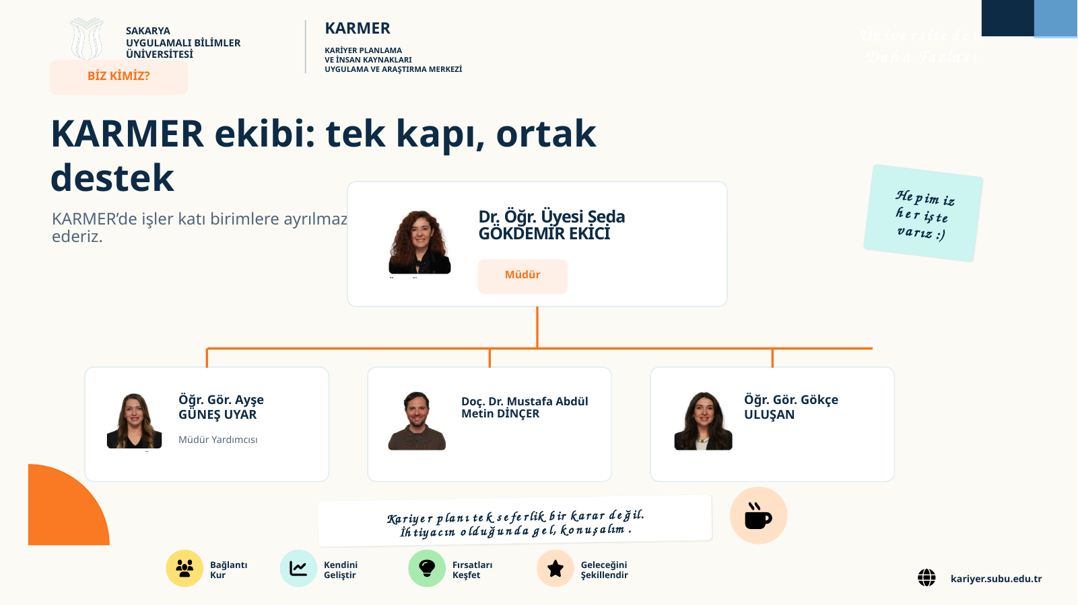

Slide 46


Slide 47


Slide 48
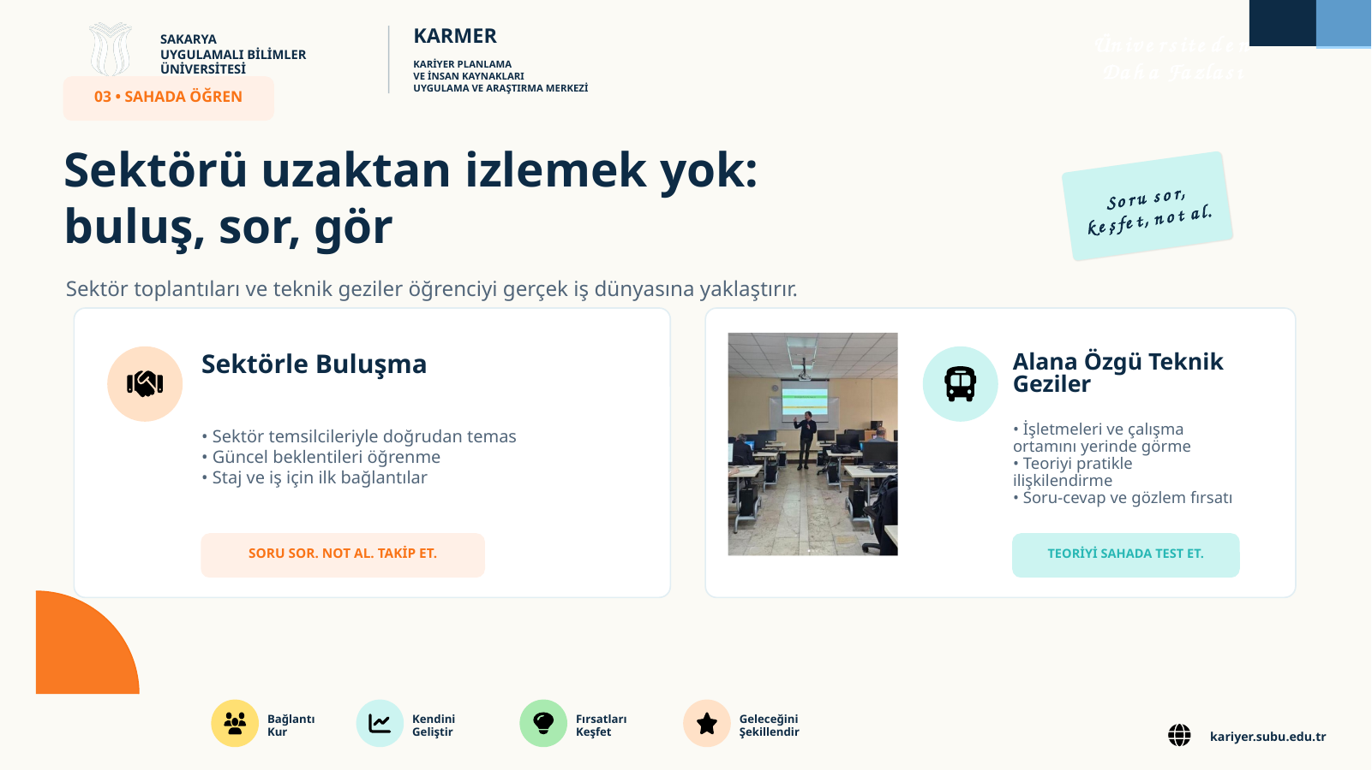
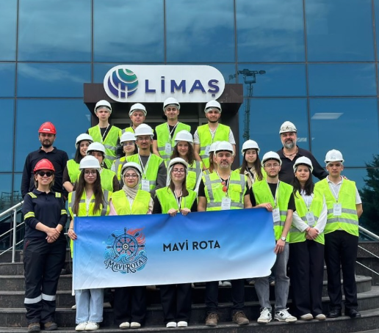
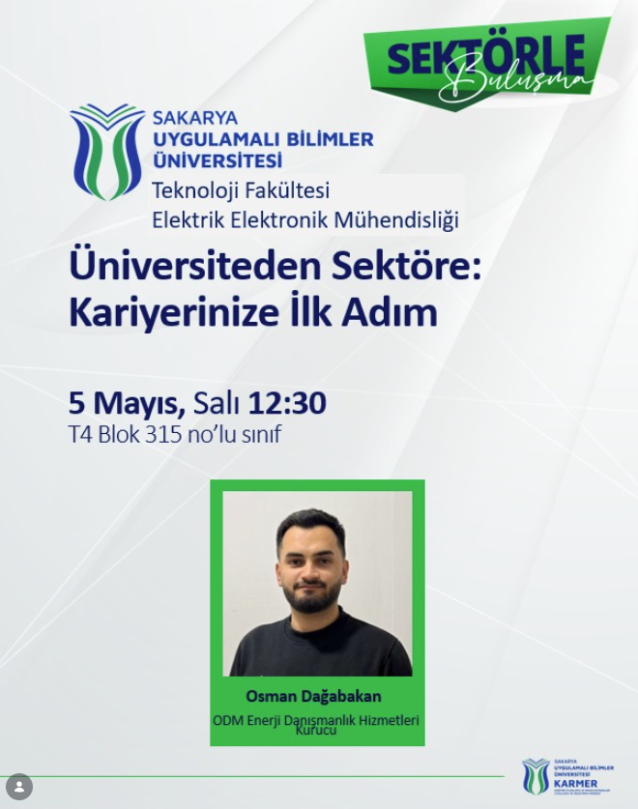

Slide 49


Slide 50


Slide 51

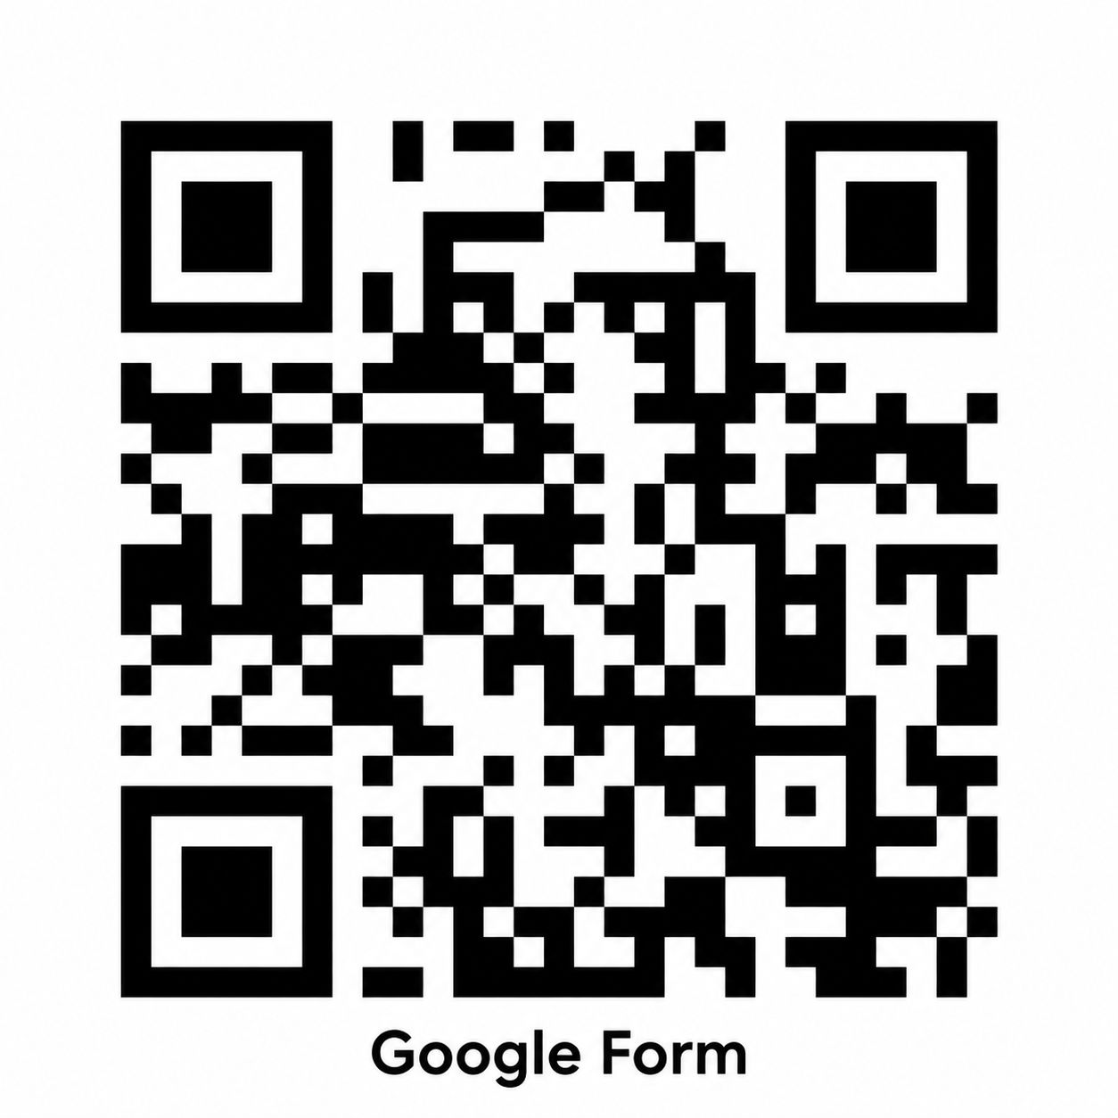
Anket İçin:

Slide 52
TEKNOLOJİ YARIŞMALARI
KOORDİNATÖRLÜĞÜ
Notes:
Kaynak: gündem/Oryantasyon_Programi_Gundem.docx
15:40–15:55
Koordinatörlük temsilcisi

Slide 53
YAPAY ZEKÂ UYGULAMA VE
ARAŞTIRMA MERKEZİ (YAZEM)
Notes:
Kaynak: gündem/Oryantasyon_Programi_Gundem.docx
15:55–16:10
YAZEM temsilcisi

Slide 54
ÖĞRENCİ TOPLULUKLARI
VE BTT
Notes:
Kaynak: gündem/Oryantasyon_Programi_Gundem.docx
16:10–16:25
BTT Yönetim Kurulu

Slide 55
AYLIK KARİYER ETKİNLİKLERİ,
SORU-CEVAP VE KAPANIŞ
Notes:
Kaynak: gündem/Oryantasyon_Programi_Gundem.docx
16:25–16:40
Bilgisayar Mühendisliği Bölümü

Slide 56
İlk haftalar için kontrol listesi
Ders kaydı
Ders listenizi, danışman onayını ve haftalık programınızı kontrol edin.
İletişim
Danışmanınızı öğrenin. Kurumsal e-posta ve resmî duyuruları takip etmeye başlayın.
Başvuru takvimi
Muafiyet, mazeretli kayıt ve burs duyurularının son tarihlerini takviminize ekleyin.
Uzun vadeli hazırlık
Not ortalaması ve yabancı dil çalışmasını planlayın. Staj için ilk yazdan önce hazırlığa başlayın.
53
Notes:
Soru-cevap için öğrencilerden ilk hafta tamamlamaları gereken bir işi söylemelerini isteyin. Kişisel ders planı sorunlarını toplu oturumdan sonra danışman görüşmesine yönlendirin.
Kaynaklar:
KYS.YNT.023_2 SUBÜ Lisans ve Ön Lisans Eğitim-Öğretim ve Sınav Yönetmeliği, 07.11.2025; https://bm.subu.edu.tr/tr
Bilgi kontrol tarihi: 14.09.2026.

Slide 57
Kaynaklar ve güncel bilgiye erişim
Mevzuat
KYS.YNT.023_2, KYS.YNG.045_4, KYS.YNG.022_0 ve KYS.YNG.044_2
Bölüm ve fakülte
bm.subu.edu.tr / tf.subu.edu.tr
Derse yazılma duyurusu ve 2026–2027 İME duyuruları
Üniversite ve öğrenci hizmetleri
subu.edu.tr / ogrisl.subu.edu.tr / sks.subu.edu.tr
Akademik takvim, süreç belgeleri ve öğrenci duyuruları
Erasmus ve disiplin
2026 KA131 El Kitabı, Erasmus Koordinatörlüğü ve 2547 sayılı Kanun m.54
54
Notes:
Konuya özgü kaynak ve madde bilgileri ilgili slaytın konuşmacı notlarında yer alır. Yerel kaynaklar: BM_Oryantasyon_Sunumu.pdf, BM_TANITIM_SUNUM_Oryantasyon_V3.pptx, Eğitim Bilgi Sistemi PDF’si ve KYS süreç belgeleri. Yürürlükteki mevzuat ve güncel duyurular esas alınır.
Kaynaklar:
KYS.YNT.023_2 SUBÜ Lisans ve Ön Lisans Eğitim-Öğretim ve Sınav Yönetmeliği, 07.11.2025
KYS.YNG.045_4 Lisans ve Ön Lisans Eğitim-Öğretim ve Sınav Yönergesi, 30.07.2026
KYS.YNG.022_0 Teknoloji Fakültesi İşletmede Mesleki Eğitim ve Staj Yönergesi, 18.01.2024
KYS.YNG.044_2 Lisans Düzeyindeki Programlar Arasında Çift Anadal ve Yandal Programı Yönergesi, 22.06.2026
https://www.ua.gov.tr/media/zpvfmrzk/2026-uygulama-el-kitabı-değişikliklerden-arındırılmış-metin.pdf
https://hukuk.bingol.edu.tr/sorusturma-rehberi/ogrenci-disiplin-sorusturmasi/
Bilgi kontrol tarihi: 14.09.2026.

Slide 58
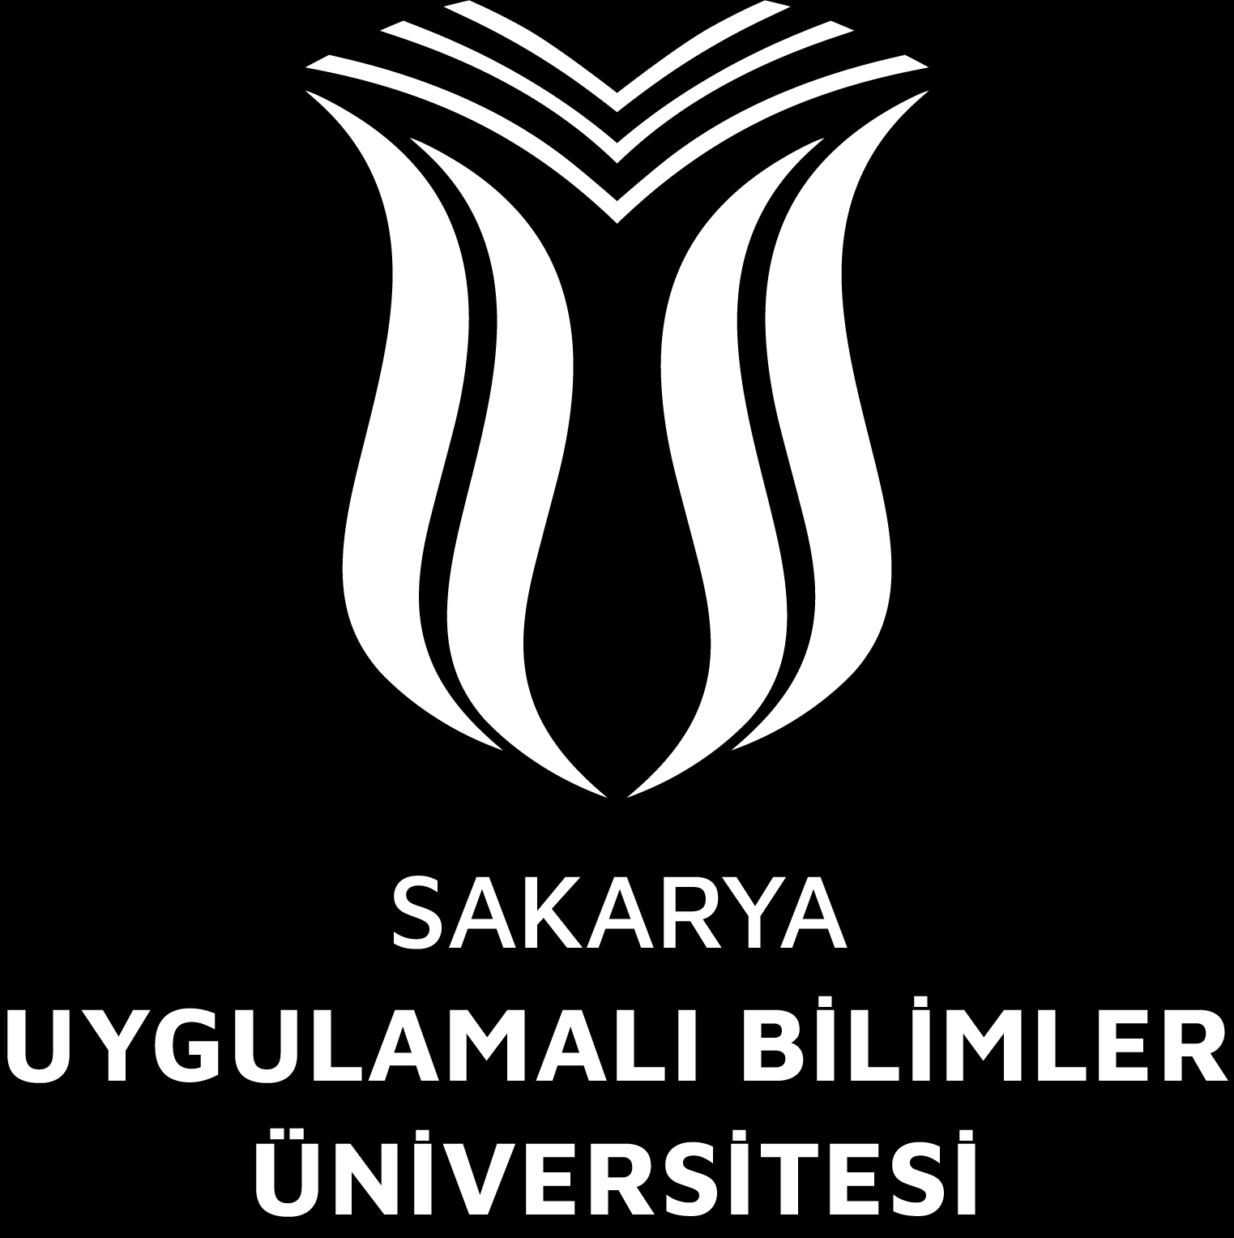
TEŞEKKÜRLER
Notes:
TEŞEKKÜRLER
Kaynaklar:
Kullanıcının sunduğu kurumsal PowerPoint şablonu ve oryantasyon gündemi.
Bilgi kontrol tarihi: 14.09.2026.

